Slide 1
최종 과제

Slide 2
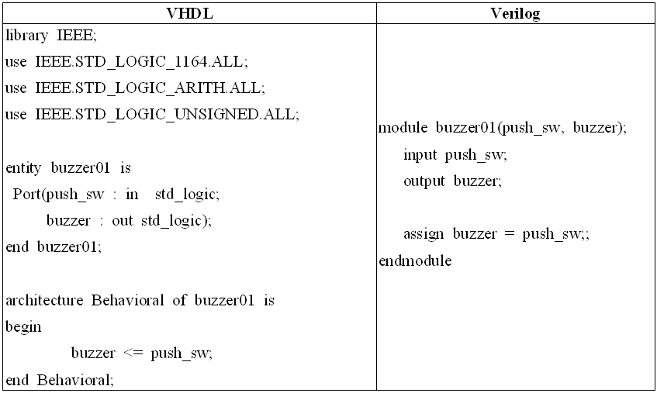
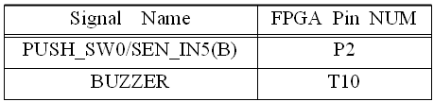
Buzzer의 특정 음계 발생
iRoVLab3000에 설치된 buzzer는 소자 내부에 발진 회로를 포함하고 있어 단순히 소리를 발생하기 위해서는 buzzer에 전원을 공급하면 LED가 on 되는 것과 같이 소리가 발생.
Push switch를 누를 때 마다 Buzzer에 소리 발생

Slide 3
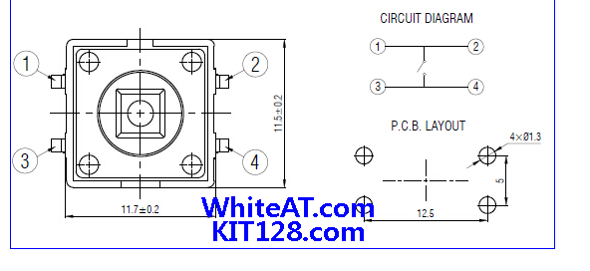
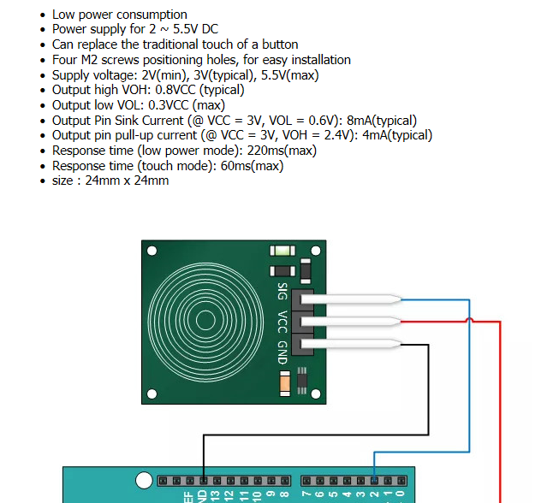
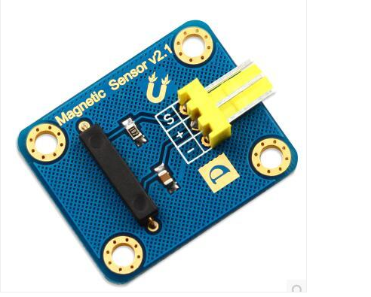
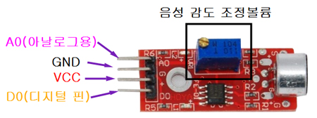
사용 센서들

Slide 4
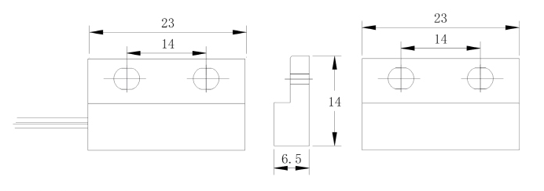
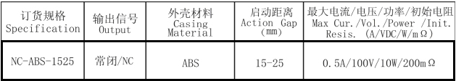
마그네틱 센서 구성

Slide 5
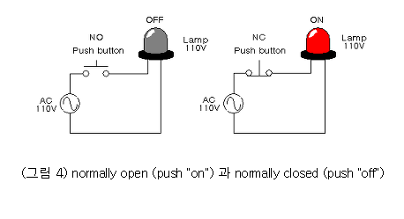
마그네틱 센서의 구성
NO(Normal Open) Type과 NC(Normal Contact) Type
NO 타입은 스위치가 눌렸을 때 회로가 연결되는 타입을 말한다.
반면, NC타입은 스위치가 눌리면 회로가 개방되는 타입을 말한다.
금일 사용하는 마그네틱 스위치의 타입은 NC타입이다.
Gachon Univ. HHS LABORATORY

Slide 6
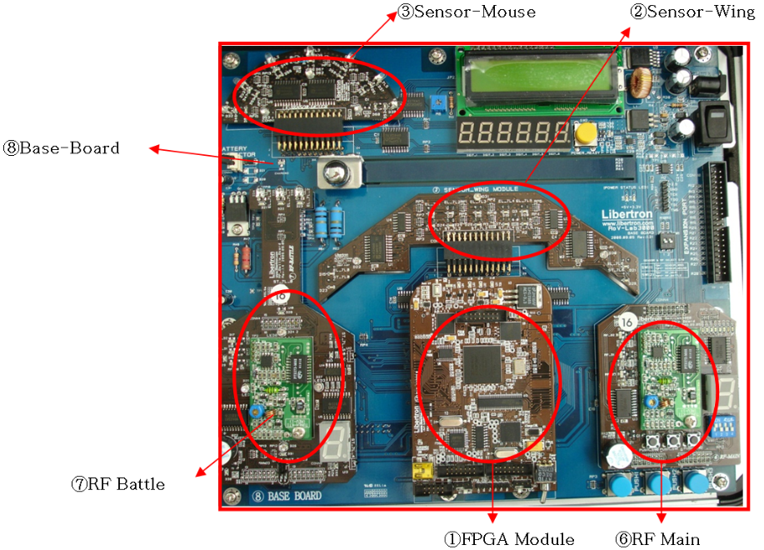
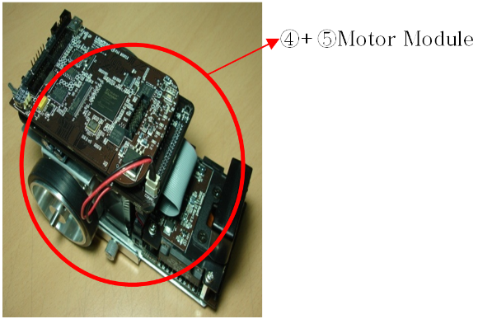
iRoVLab3000의 실물

Slide 7
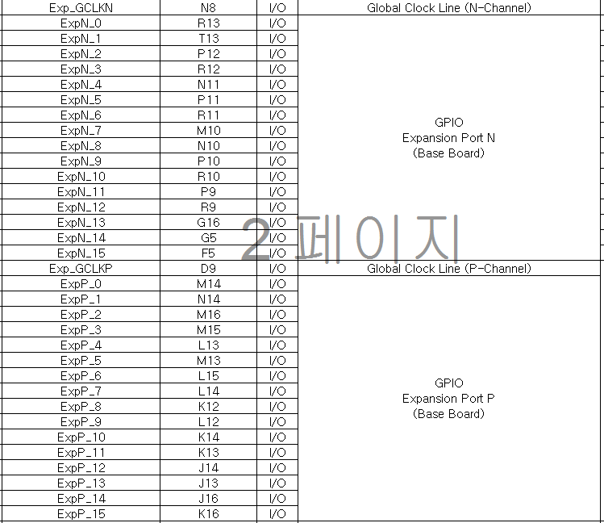
GPIO 포트 핀 정보

Slide 8
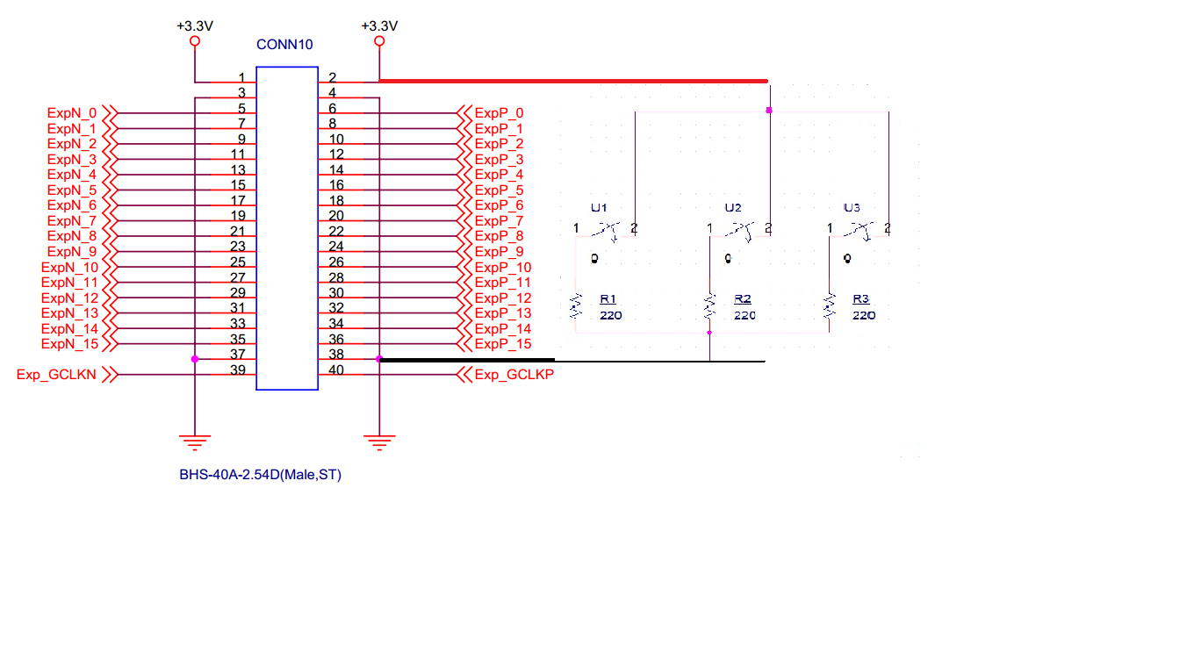
GPIO 포트 연결 예

